Slide 1
进行性家族性肝内胆汁淤积性肝病Ⅳ型(PFIC4)1例
首都医科大学附属北京儿童医院
消化科
张晶

Slide 2
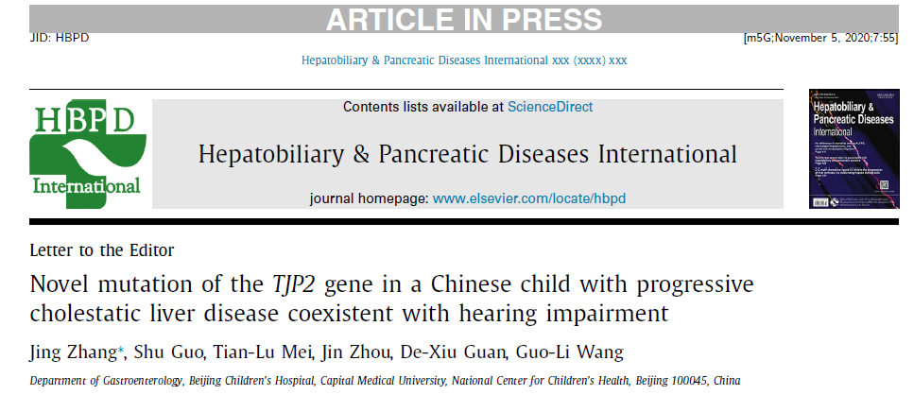
此病例已发表在Hepatobiliary & Pancreatic Diseases International
IF: 2.428

Slide 3
病人信息
姓 名：**
性 别：男
出 生 地：河南省**市
年 龄：8月5天
主诉：发现皮肤、巩膜黄染8月2天，发热1天

Slide 4
首次住院（2015.7）
入院前8月2天（生后3天）
皮肤、巩膜黄染、大便黄
外院经皮测胆为16 mg/dl
口服茵栀黄颗粒有效
入院前3月余
皮肤、巩膜仍有轻度黄染，总胆130umol/L，直胆为主。
入院前2月
感冒后，总直胆增高 TB 314.3umol/L，DB 165.2umol/L，ALT 65U/L，AST 83U/L，总胆汁酸104.6umol/L，r-GGT 56U/L，凝血五项（-）CMV-DNA、EB-DNA（-）。保肝退黄治疗，住院16天
TB 124umol/L，DB 84umol/L，ALT 104U/L， AST 95U/L。
入院前1月-10天
总胆红素104.3-117.6umol/L，直胆73.5-88umol/L，间胆30.8umol/L，ALT 54-133U/L，AST 77-121U/L，总胆汁酸90.1-187.6umol/L。
入院前1天
再次发热、黄疸加重，体温38℃，流鼻涕

Slide 5
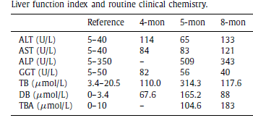
TB: total bilirubin; DB: direct bilirubin; ALT: alanine aminotransferase; AST: aspartate aminotransferase; GGT:
gamma-glutamyltransferase; ALP: alkaline phosphatase; TBA: total bile acid.
入院前血常规（2015.7.5）：白细胞11.38×109/L，中性粒细胞 50.9％，淋巴细胞 31.7％，血色素 121g/L，血小板 557×109/L。

Slide 6
相关病史
新生儿状况:
  G2P1，足月顺产，出生体重3.45kg，生后无窒息，生后3天出现皮肤黄染(详见现病史)。
喂养史:
  母乳喂养，2月补钙，4月添加辅食，目前混合喂养。
家族无类似发作史

Slide 7
入院查体
体温38.0℃，呼吸30次/分，脉搏120次/分，血压85/50mmHg。血糖7.5mmol/L，腹围48cm，头围42cm，身长70cm。
神志清楚，精神反应可，面部及躯干皮肤轻度黄染，色暗，无皮疹、出血点，口唇红润，咽充血，双侧扁桃体无肿大，双肺呼吸音粗，未闻及明显干湿罗音，
心音有力，律齐，各瓣膜听诊区未闻及病理性杂音，
腹膨隆，无压痛，无反跳痛，肝肋下5cm，剑突下约4cm，触韧，脾肋下约2cm，质软边锐，肠鸣音正常，4次/分。
四肢肌张力正常，神经系统查体未见异常。

Slide 8
入院诊断
(一)婴儿胆汁淤积性肝病
  患儿为8月婴儿，生后不久即起病
  以皮肤、巩膜黄染为主要表现
  查体：颜面及躯干皮肤黏膜暗黄染，肝脾肿大
  血生化示总胆红素升高，直胆升高为主，血清丙氨酸转氨酶升高，胆汁酸明显升高
病因？
    1. 遗传代谢性肝病？
    2. 感染性疾病？
(二)上呼吸道感染

Slide 9
 | 拟诊 | 支持点 | 不支持点 | 进一步检查
肝外胆管疾病 | 肝外胆道闭锁 | 婴儿期发病、肝大 | 大便颜色正常、年龄偏大 | EBV抗体、DNA CMV抗体、DNA
 | 胆总管囊肿 | 总直胆增高、肝酶增高、肝大 | 外院影像学未提示改变 | B超等影像学检查
 | 其他：胆管狭窄、胆管穿孔 、胆汁粘稠 、胆石症、外源性压迫 | 总直胆增高、肝酶增高、肝大 | 外院影像学检查无急腹症表现 | 入院后进一步影像学检查
肝内疾病 | 感染相关的胆汁淤积：细菌、病毒、弓形虫、梅毒、螺旋体等 | 黄疸、肝大、肝功能损害 | 母孕期间未发现异常，非HBV、HCV携带 | 入院后进一步CMV、EB、支原体、Torch等病原体协诊；血培养：细菌、结核杆菌协诊
 | 肝内胆管疾病（胆管发育不良、硬化性胆管炎、朗格罕组织细胞增多症） | 黄疸、肝大、肝酶异常、肝功能损害 | 大便颜色正常 | 入院后B超等影像学、肝组织活检协诊
 | 自身免疫性疾病 | 黄疸、肝大、肝酶异常、肝功能损害 | 没有血管炎表现、没有免疫性肠炎表现、无明显反复发热 | 入院后进一步行ANA、ds-DNA、ENA谱协诊
 | 血液系统疾病 | 肝脾大，发热 | 无发热、无三系降低、无感染及出血倾向、外周血未见幼稚细胞 | 骨髓穿刺
 | 代谢性疾病：糖代谢异常（半乳糖血症、糖原累积症）氨基酸代谢异常（酪氨酸血症、高蛋氨酸血症）脂质代谢性异常（胆固醇沉积症、尼曼-匹克）胆汁酸代谢异常（原发性胆汁酸代谢障碍、PFIC、过氧化酶体病），其他（肝豆、囊性纤维化、Alagille综合征等） | 黄疸、肝大、肝功能损害 | 生长发育基本正常、无家族史、既往肝功正常 | 入院后进一步乳酸、血氨、铜蓝蛋白、α抗胰蛋白酶、血尿筛查、基因筛查协诊

Slide 10
入院后实验室检查
血常规：白细胞 15.85×109/L，中性 54.4％，淋巴 32.3％，血色素 111g/L，血小板 523×109/L。CRP：2.02mg/L。
PCT：0.48ng/ml。偏高。
便常规：黄色稀便，潜血阴性，白细胞、红细胞、虫卵阴性。
尿常规：无异常
生化：K 4.55mmol/L，Na 133.4mmol/L，Ca 2.41mmol/L，血糖 5.40mmol/L，AST 73.5U/L，ALT 73.9U/L，CK-MB 15U/L，总蛋白 63.1g/L，白蛋白 41.5g/L，球蛋白 21.6g/L，尿素氮 2.39mmol/L，肌酐 12.7umol/L，总胆红素 76.3ummol/L，直胆 44.5ummol/L，间胆 31.8ummol/L，γ-GGT 40，总胆汁酸180umol/L。
凝血五项：PT 14.8秒，INR 1.28，FIB 2.64g/L，APTT 46.8秒，D-Dimer 0mg/L。

Slide 11
病原体：
  乙肝五项：乙肝表面抗体阳性，余均阴性。
  丙肝抗体：阴性
  CMV-IgM、CMV-DNA、EBV-DNA、T-SPOT：阴性。
  快速梅毒血清反应素试验：阴性。
  艾滋病毒抗体检测：阴性。
  抗链O：＜25IU/ml。
  肺炎支原体抗体：阴性。
免疫：
  Ig系列：IgA 0.22g/L，IgG 4.79g/L，IgM 0.404g/L，IgE 41.42IU/ml。
  CD系列：CD3 61.7%，CD4 34.2%，CD8 22.9％，B淋巴细胞亚群 30.6％，NK细胞 6.6％。

Slide 12
入院后实验室检查
感染：
  血培养（外周）： 2次均阴性。
  骨髓穿刺：
    骨髓增生活跃；粒系统中性分叶核粒细胞构成比减低，个别中晚幼粒细胞可见胞外浆，部分成熟阶段细胞细胞可见中毒颗粒。
    红系统增生尚可，以中幼红为主，粒红比值及形态大致正常。巨核细胞及血小板不减少。
    成熟淋巴细胞构成比增高，分类占42.0%，可见幼淋2.0%。
    骨髓培养：阴性
代谢：
  乳酸：1.22mmol/L。正常。
  血氨：28umol/L，正常。
  AFP：489.54ng/ml，升高。
  铜蓝蛋白330mg/L，正常。

Slide 13
入院后其他辅助检查
影像学检查
  胸片： 两肺纹理增多，模糊，肺门著明。
  腹部B超： 空腹状态下：胆囊充盈欠佳，胆汁淤积；奶后胆囊未见收缩，且进一步充盈。肝大，肝实质回声增强。双肾增大，双肾实质回声增强，余腹部实质脏器未见异常，可见数枚系膜淋巴结，大者1.1×0.6cm，肝门区可见数个淋巴结，大小1.9x0.8cm。
  心脏彩超：各房室内径正常，房室间隔回声连续完整，各瓣膜形态及活动未见异常。
其他：
  心电图：窦性心律，T波各导联切迹。
  脑干听力诱发电位：右耳听力障碍(右耳阈值80d nHL，高于30d nHL)

Slide 14
肝穿刺病理活检
肝活检苏木素和伊红染色显示炎症、胆管增生、胆汁淤积和胆管堵塞(原放大100倍)。

Slide 15
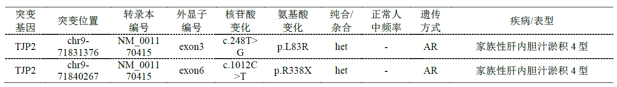
基因检测结果

Slide 16
出院诊断
(1)婴儿胆汁淤积性肝病
  进行性家族性胆汁淤积性肝病4型（PFIC4）
(2)右耳听力障碍 .
(3)上呼吸道感染

Slide 17
疾病确诊
皮肤、巩膜黄染为主要表现，颜面及躯干皮肤黏膜暗黄染，肝脾肿大。
查体
血生化示总胆红素升高，直胆升高为主，血清丙氨酸转氨酶升高，胆汁酸明显升高
实验室检查
病原学检查除外病原学感染，免疫学检查除外免疫学缺陷，腹部超声除外肝外解剖异常，血氨、乳酸、血尿筛查、骨穿、肝穿刺等除外糖原累积病及溶酶体病。
鉴别诊断
TJP2基因复合杂合突变
基因突变
(1)进行性家族性肝内胆汁淤积性肝病Ⅳ型(PFIC4)
(2)右耳听力障碍 .
(3)上呼吸道感染

Slide 18


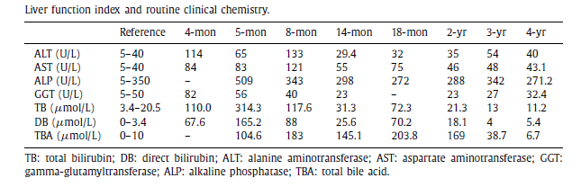
出院时诊断：
  PFIC4
  右耳听力障碍 .
  上呼吸道感染
住院期间（保肝利胆、抗感染治疗）
出院：
（1）蔼儿舒喂养
（2）药物：
  熊去氧胆酸胶囊0.1g/次，每日1次口服；
  门冬氨酸鸟氨酸颗粒0.5g/次，每日2次口服；
  常乐康250mg/次，每日2次口服；
（3）检测肝功和听力，定期随诊
治疗及转归
患儿身高90cm，体重13kg，生长发育正常，胆汁酸高，皮肤痒，加用消胆胺治疗。
B超（2018.11.03-出院后3.5年）：肝大、肋下3.7cm、右叶回声不均匀减低、肝右叶实质回声不均匀减低、胆囊内强回声团（胆囊结石）
入院后诊治
出院半年
出院2年
出院4年

Slide 19
文献复习
进行性家族性肝内胆汁淤积症
进行性家族性肝内胆汁淤积症（progressivefamilial intrahepatic cholestasis，PFIC）是一组常染色体隐性遗传性胆汁淤积性肝病，
1969 年由国外学者首次提出常于新生儿期或1 岁以内起病，由于不同类型基因突变导致胆汁酸转运缺陷，进而引起胆汁淤积和肝细胞损伤。
主要表现为严重肝内胆汁淤积，可反复发生或者持续进展，最终进展为肝衰竭。
该病发病率为1∶100000至1∶50 000，男女发病率差异无统计学意义。
最新研究表明，目前已发现6种不同类型的基因缺陷导致PFIC，包括FIC1、ATP8B1、ABCB11、TJP2、NR1H4 和MYO5B。

Slide 20
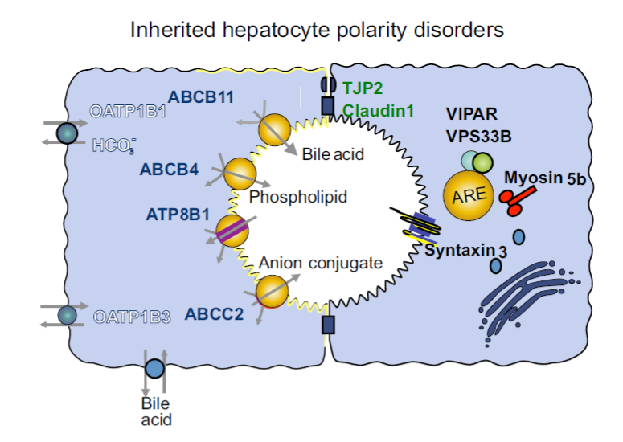
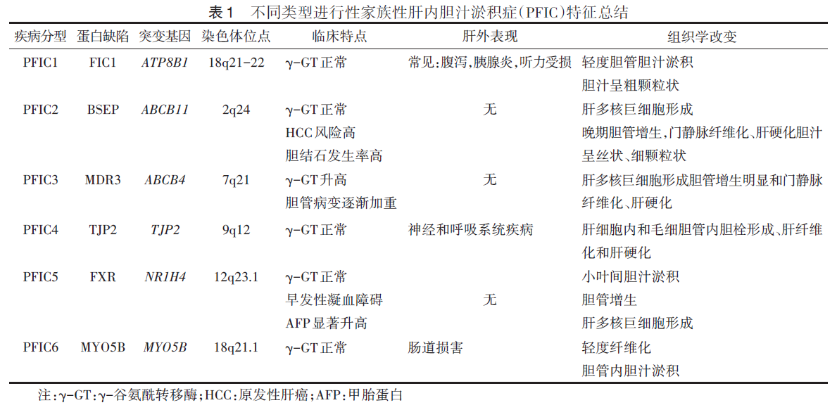
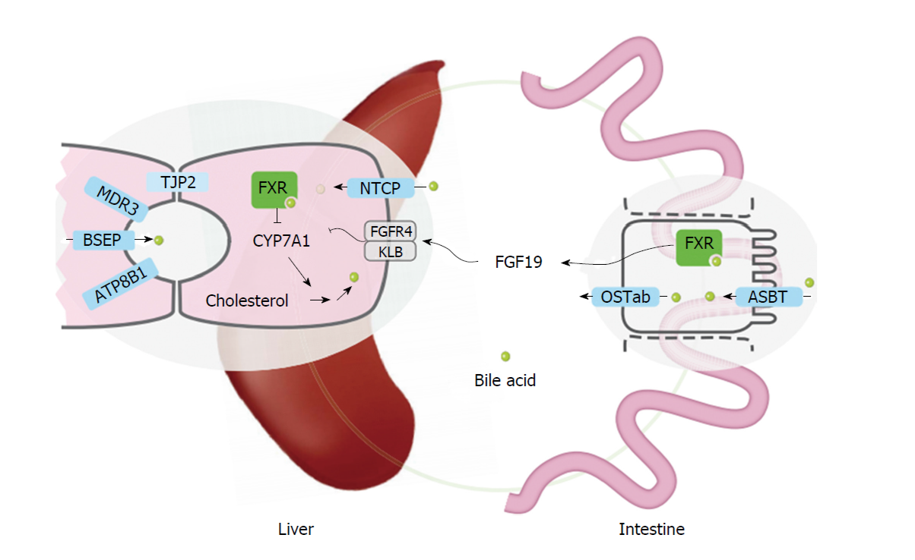

Slide 22
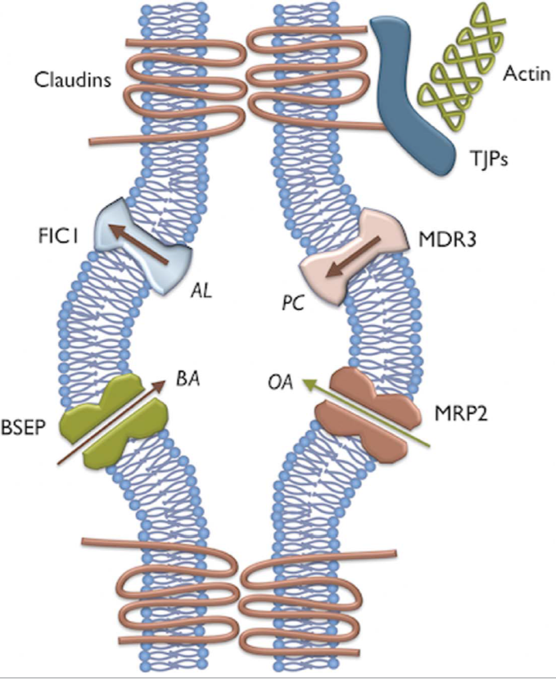
TJP2突变导致PFIC4
紧密连接蛋白2基因(TJP2)的蛋白截断突变被证明会导致蛋白定位失败，紧密连接结构的中断导致严重的胆汁淤积性肝病。

Slide 23
治疗
目前制定的PIFC治疗方案包括非手术治疗和手术治疗。
非手术治疗包括
  药物治疗和鼻胆管引流药物主要包括熊去氧胆酸（UDCA）、利福平、消胆胺。
  UDCA是各型PFIC药物治疗首选，促进胆汁排出，从而减少胆汁淤积引起的肝细胞损害。
手术治疗
  部分胆汁外分流术（partial external biliary diversion，PEBD）
  部分胆汁内分流术（partial internal biliary diversion，PIBD）
  肝移植(liver transplantation,LTx)

Slide 24
收获和启发
婴儿胆汁淤积性肝病是临床上最常见的症候群，病因众多，包括肝内、肝外、胆管性疾病，临床需要进一步排查。
进行性家族性肝内胆汁淤积性肝病（PFIC）是引起婴儿胆汁淤积的最常见病因，目前已经发现了6个亚型，对PFIC 患者的诊断和治疗已经取得了不错的进展，但是仍有很多胆汁淤积性肝病未找到病因，还需要进一步研究。
并非每个PFIC患者都能辨明已知基因突变，是否存在一些未被鉴定的新型基因缺陷影响胆汁分泌和转运导致PFIC尚未可知。
随着动物模型的不断发展，需要更深入地研究PFIC发病机制和更有效的治疗方案。

